Slide 1
Chrome debug bar使用技巧
joshlin

Slide 2
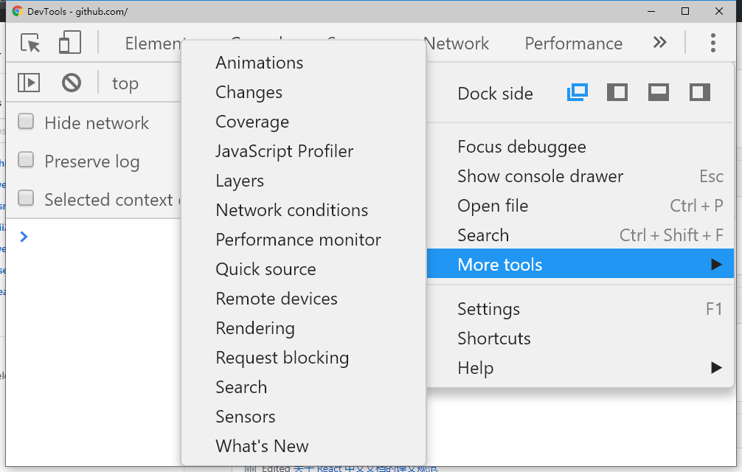
打开debugbar-这个不算技巧
Notes:
怎么打开调试条？
快捷键是什么？

Slide 3
如何在指定位置断点调试？
断点的作用？
断点的使用场景？
如何在编辑器中添加断点？
如何在debugbar中添加断点？
如何在找不到代码的情况下添加断点？
编译后的代码
Eval的代码

Slide 4

debugger
Notes:
有用过的么?
有用过alert、console.log的举手 = 不习惯断点调试
eval('let i=2;debugger;')

Slide 5
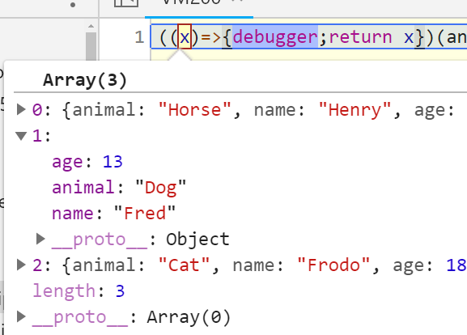
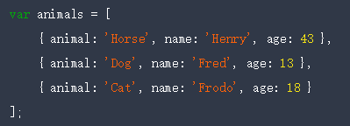
如何预览对象数组的内容？

Slide 6
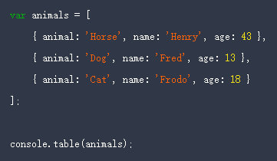
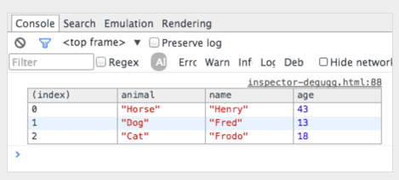
console.table
Notes:
有什么好处？
var animals = [ { animal: 'Horse', name: 'Henry', age: 43 }, { animal: 'Dog', name: 'Fred', age: 13 }, { animal: 'Cat', name: 'Frodo', age: 18 }];
((x)=>{debugger;return x})(animals)
console.table(x)

Slide 7

如何模拟移动端？平板？

Slide 8
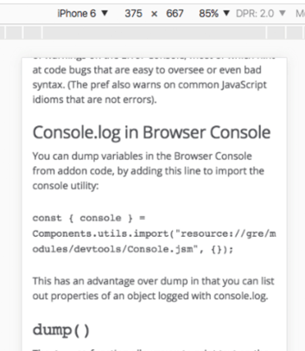
Toggle device toolbar
Notes:
有什么好处？
怎么增加自定义设备？

Slide 9
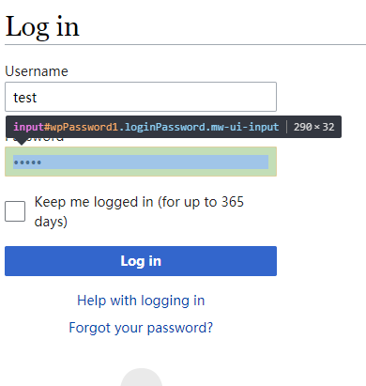
如何快速获取标签元素的对象？
我想看看这个密码输入框的值？
我想看看这个元素绑定了什么数据？

Slide 10
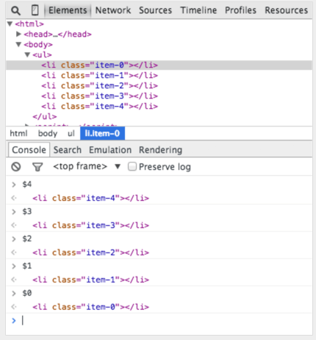
$0
Notes:
有没有用过的？
什么时候用？
如何快速定位一个dom元素并在js里使用？
比如没有jq的环境，即使有jq也比写查询快

Slide 11
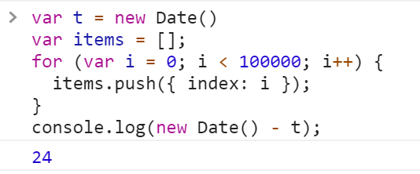
如何评估一段代码的执行时间？
Notes:
var items = []; for(var i = 0; i < 100000; i++){ items.push({index: i}); } console.timeEnd('Timer1');

Slide 12
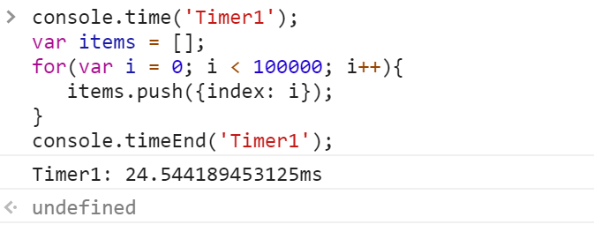
console.time

Slide 13
如何获取堆栈信息
断点调试
如果不能断点调试呢？
比如断点会影响后续代码运行的时间，导致不良后果
比如超时会导致失败的逻辑
Notes:
如何在断点调试中查看堆栈信息？
堆栈信息包含什么信息？

Slide 14
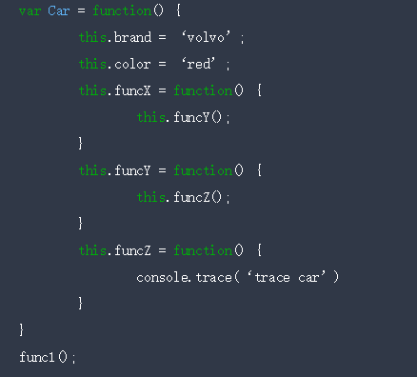
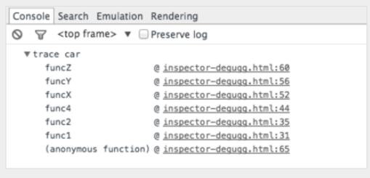
console.trace

Slide 15
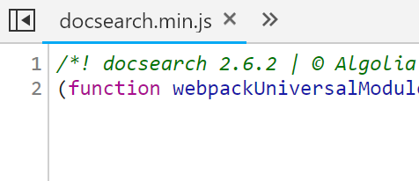
如何断点被压缩的文件

Slide 16
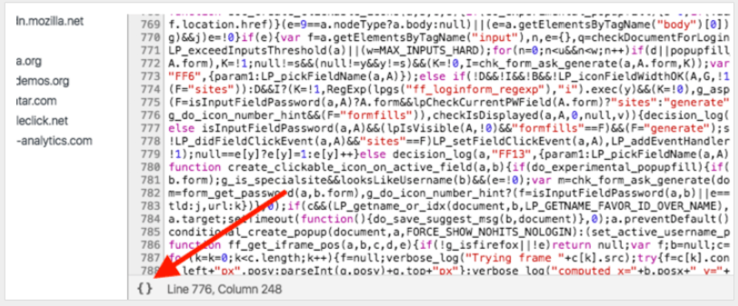
代码格式化

Slide 17
如何断点指定的函数
在debugbar中打断点？
使用debugger语法打断点？
还有？

Slide 18
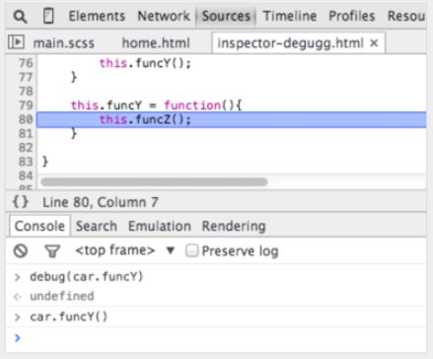
debug
Notes:
Object.keys($.fn).forEach(x=>debug($.fn[x]))

Slide 19
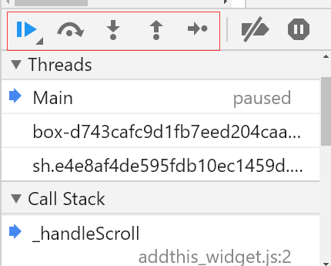
如何避免单步调试进入类库？
Notes:
啥是单步调试？

Slide 20
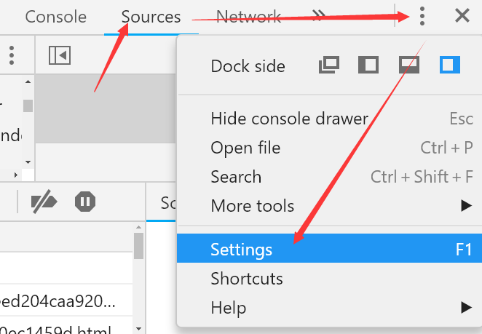
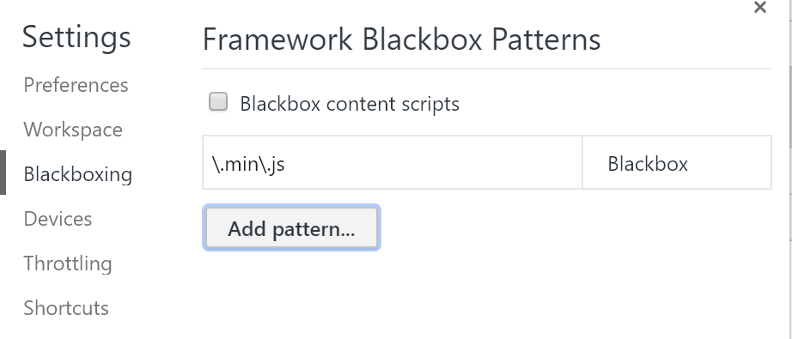
blackbox

Slide 21
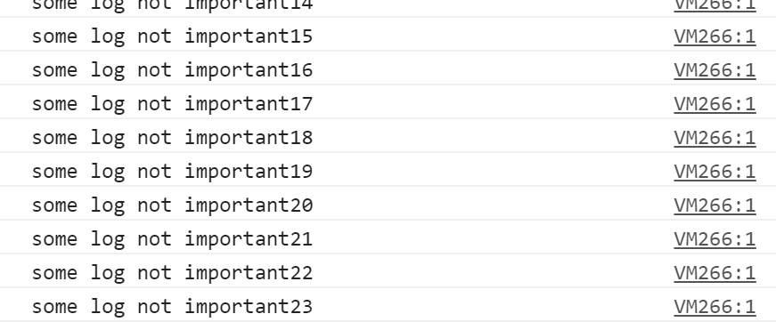
如何快速找到重要的日志？

Slide 22
给日志增加样式
Notes:
console.todo = function(msg) {
console.log(' %c %s %s %s', 'color: yellow; background-color: black;', '–', msg, '–');
}
console.important = function(msg) {
console.log(' %c %s %s %s', 'color: brown; font-weight: bold; text-decoration: underline;', '–', msg, '–');
}
console.todo("This is something that' s need to be fixed");
console.important('This is an important message');

Slide 23
监控指定函数的调用和参数
断点
console.log / alert
还有？
Notes:
console.todo = function(msg) {
console.log(' %c %s %s %s', 'color: yellow; background-color: black;', '–', msg, '–');
}
console.important = function(msg) {
console.log(' %c %s %s %s', 'color: brown; font-weight: bold; text-decoration: underline;', '–', msg, '–');
}
console.todo("This is something that' s need to be fixed");
console.important('This is an important message');

Slide 24
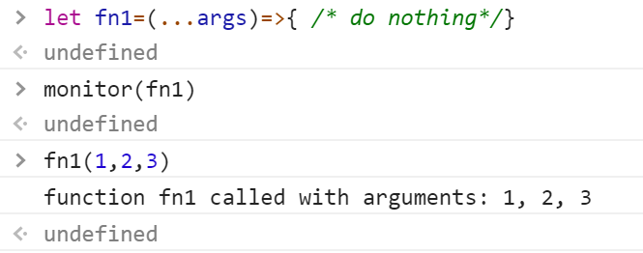
monitor

Slide 25
在导致DOM变化的代码上暂停？
谁动了我的DOM？

Slide 26
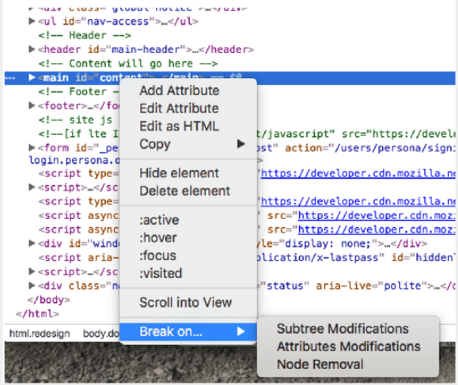
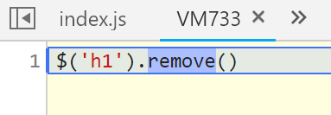
Break on

Slide 27
在导致ajax请求的代码上暂停？
是哪段代码发出的请求？

Slide 28
